Slide 1
Tópicos em Informática Básica
Rogério Cuenca / Licia Sales / Tiago Demay / Emil Freme

Slide 2
Objetivo: Aprimorar o conhecimento básico sobre a utilização do computador no dia a dia

Slide 3

Tipos de Computadores
Quais computadores encontramos em nosso dia a dia?

Slide 4
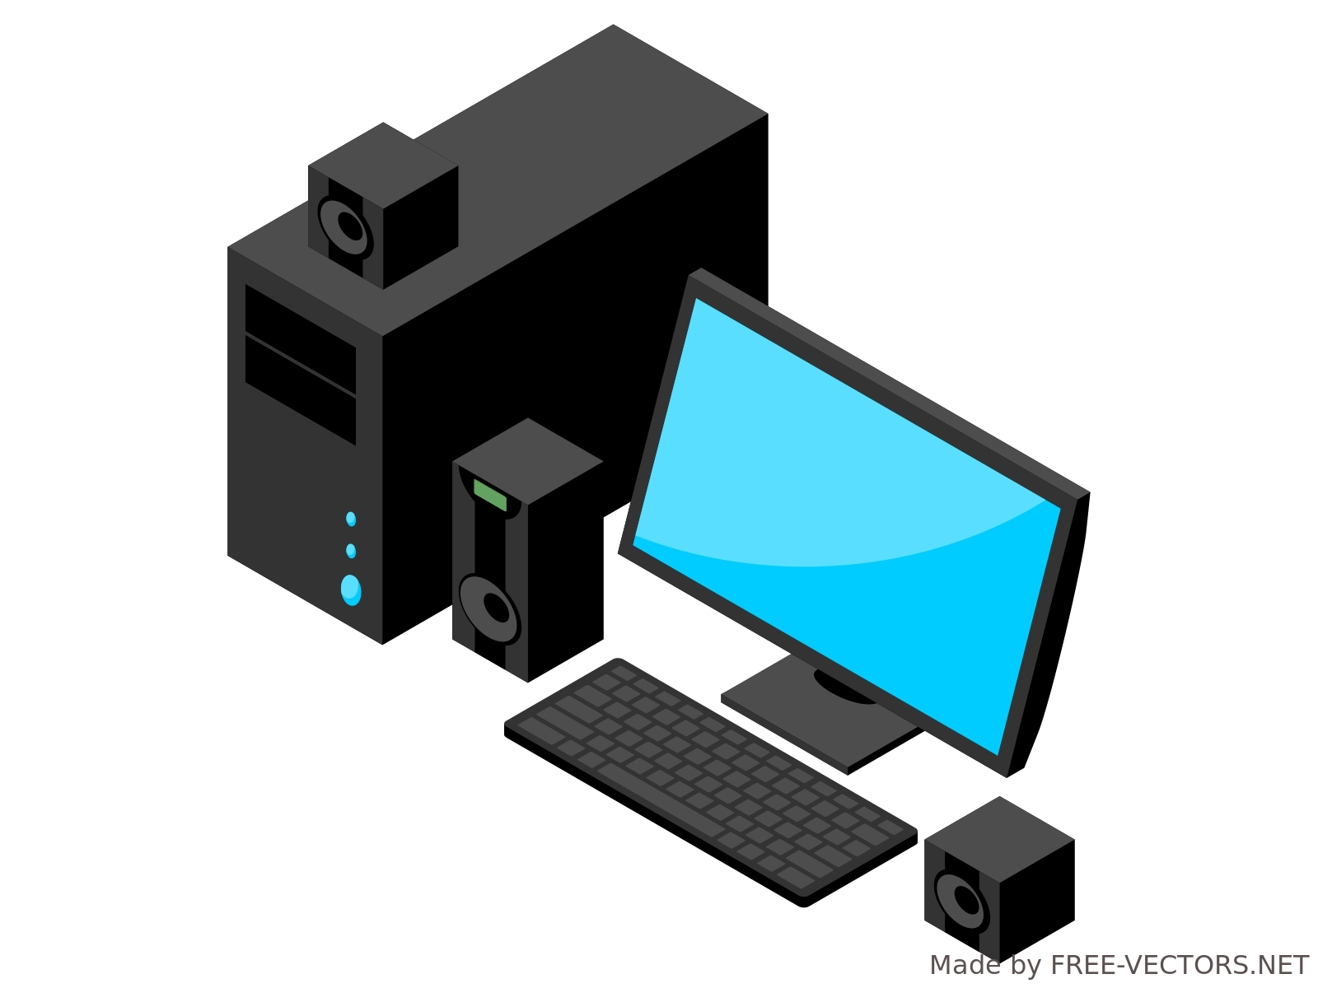

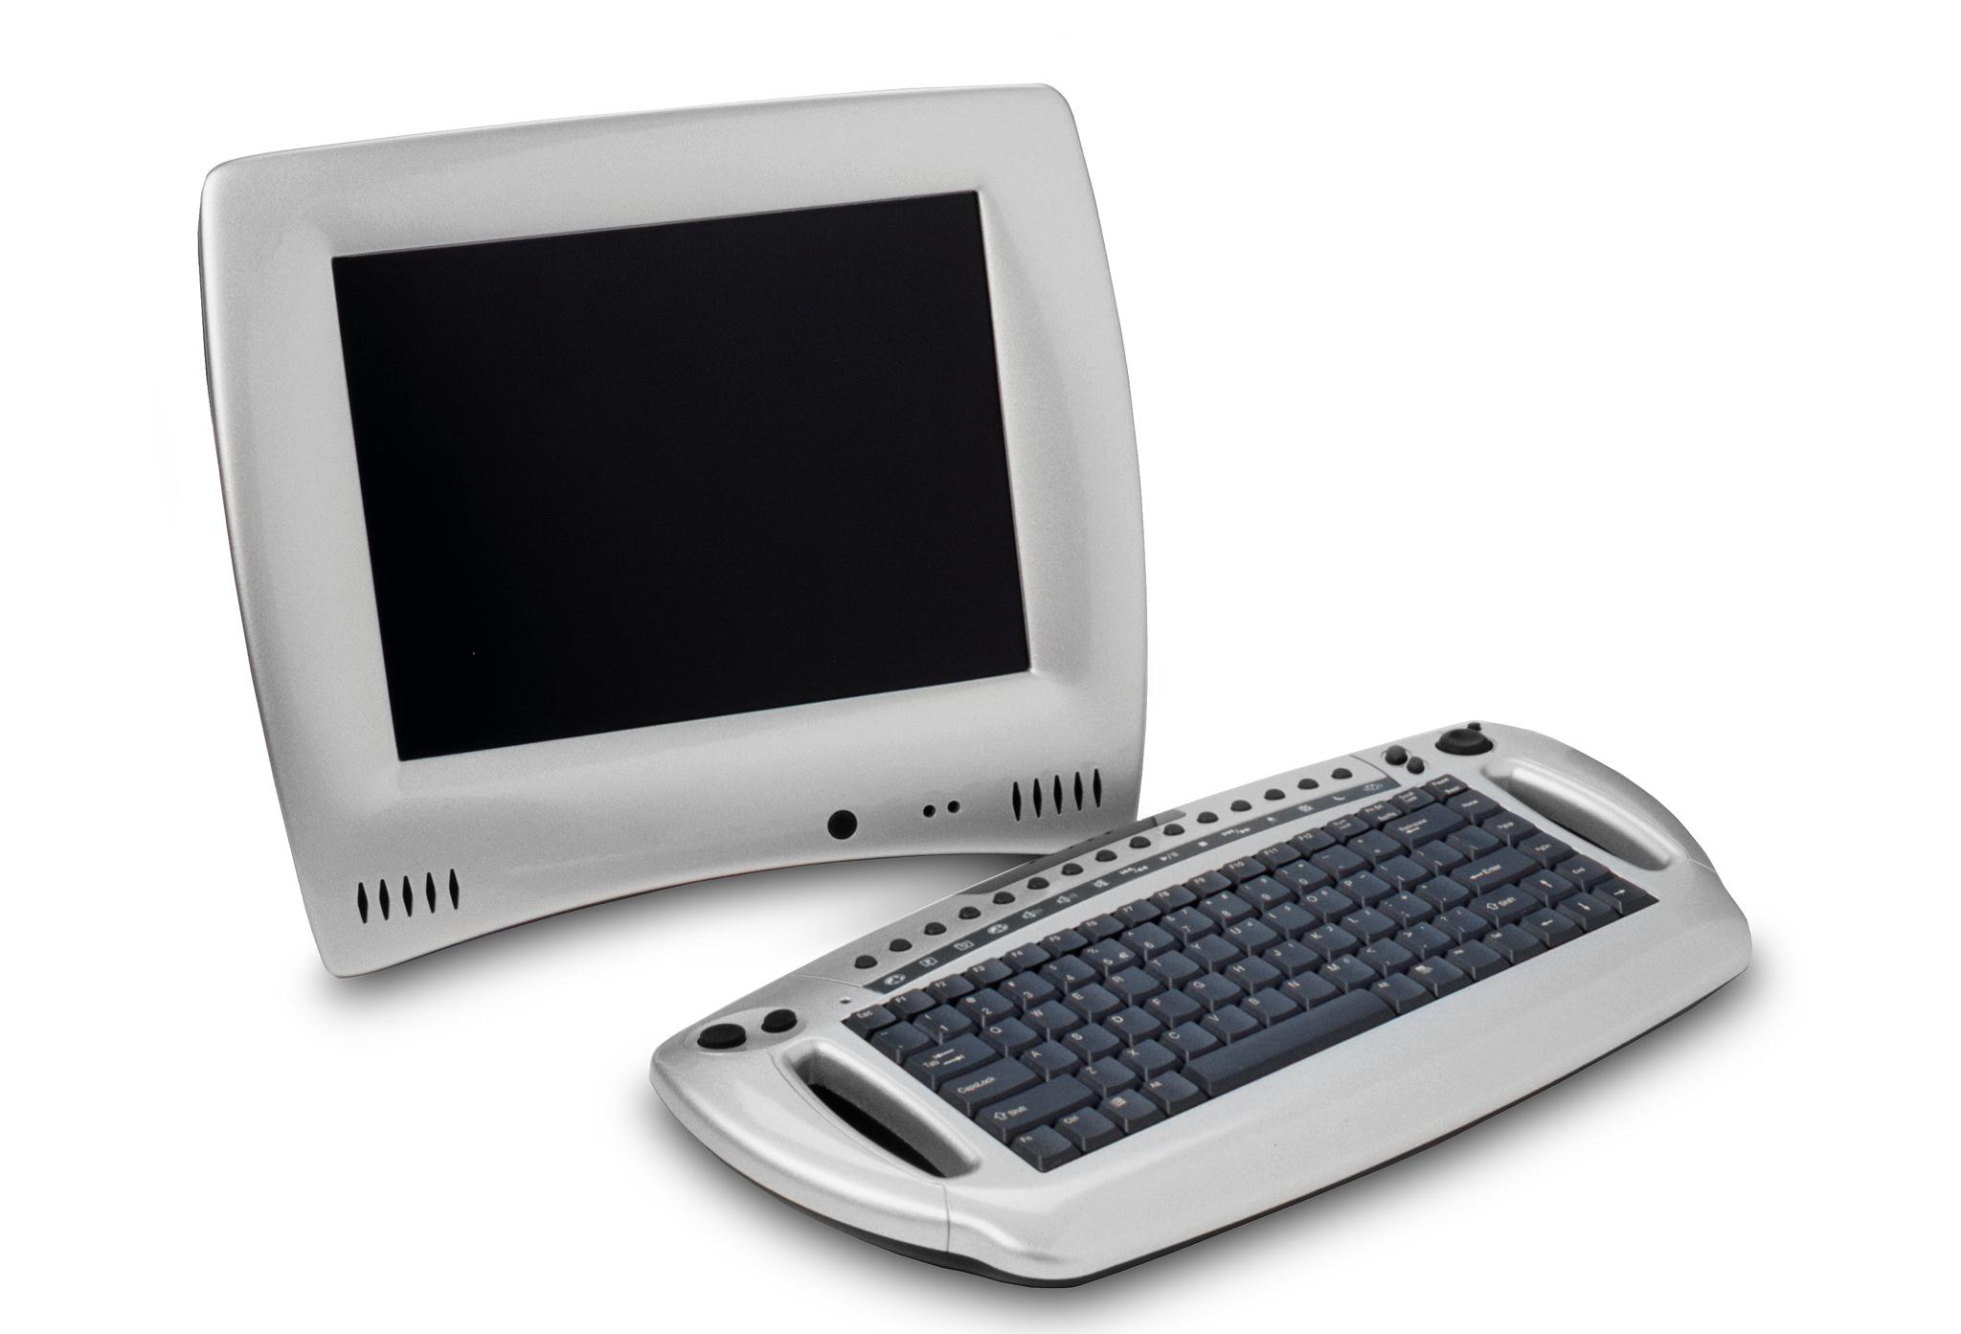
Tipos de Computadores
Desktop
Notebook
All in One

Slide 5

Qual o teclado do meu computador?

Slide 6
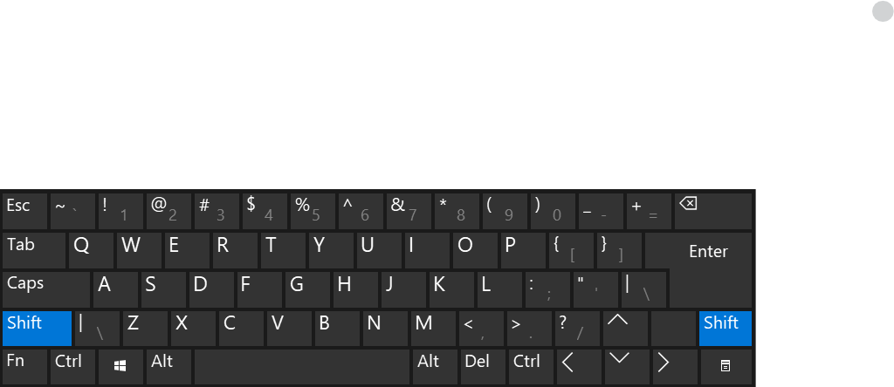

Layout do Teclado
Teclado USA International

Slide 7
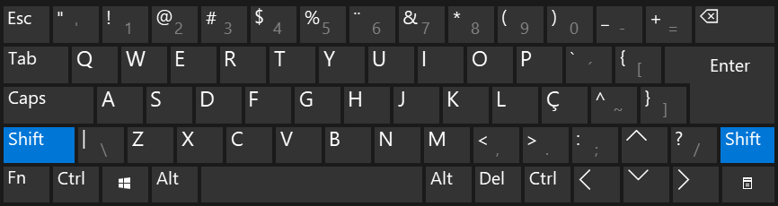
Layout do Teclado
Teclado ABNT2 (PT-BR)

Slide 8
Qual a configuração ideal do meu computador para fazer meu curso?
Iniciar e terminar o curso com o mesmo computador?

Slide 9
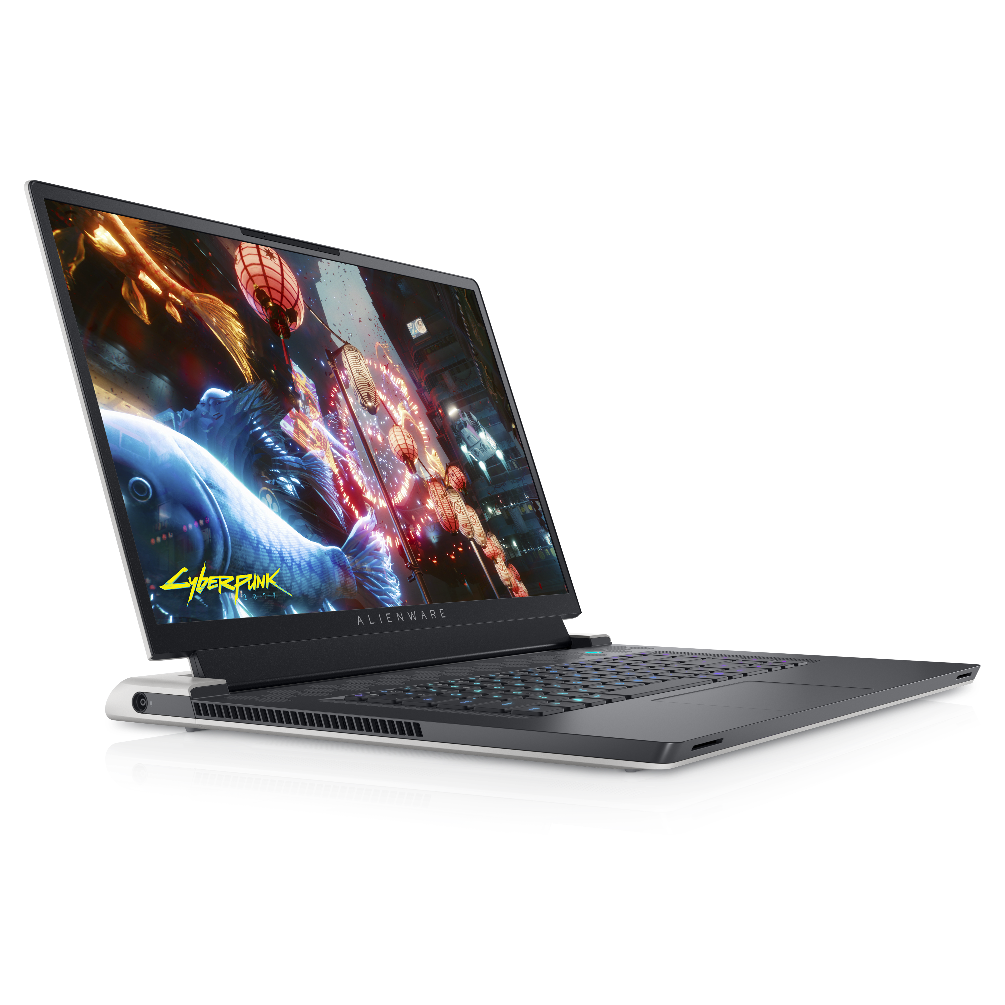
Um super notebook basta?

Slide 10
Utilização do Pacote Office

Slide 11


Slide 12
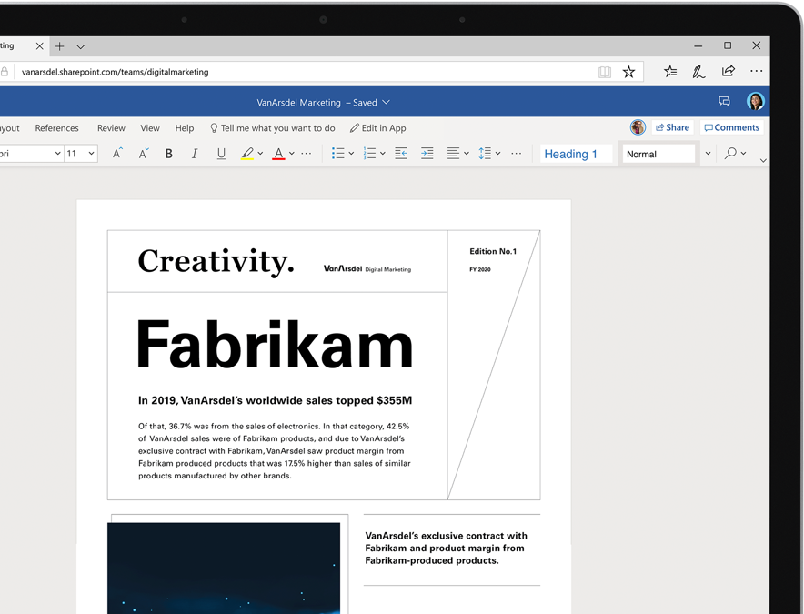
Word

Slide 13
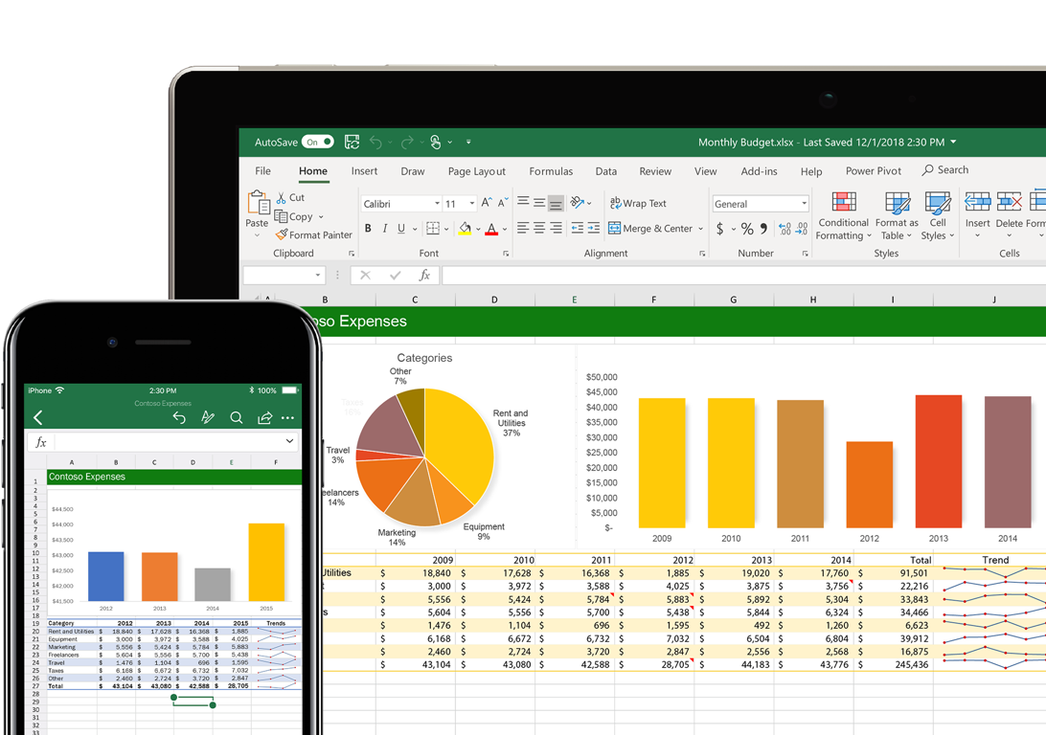
Excel

Slide 14
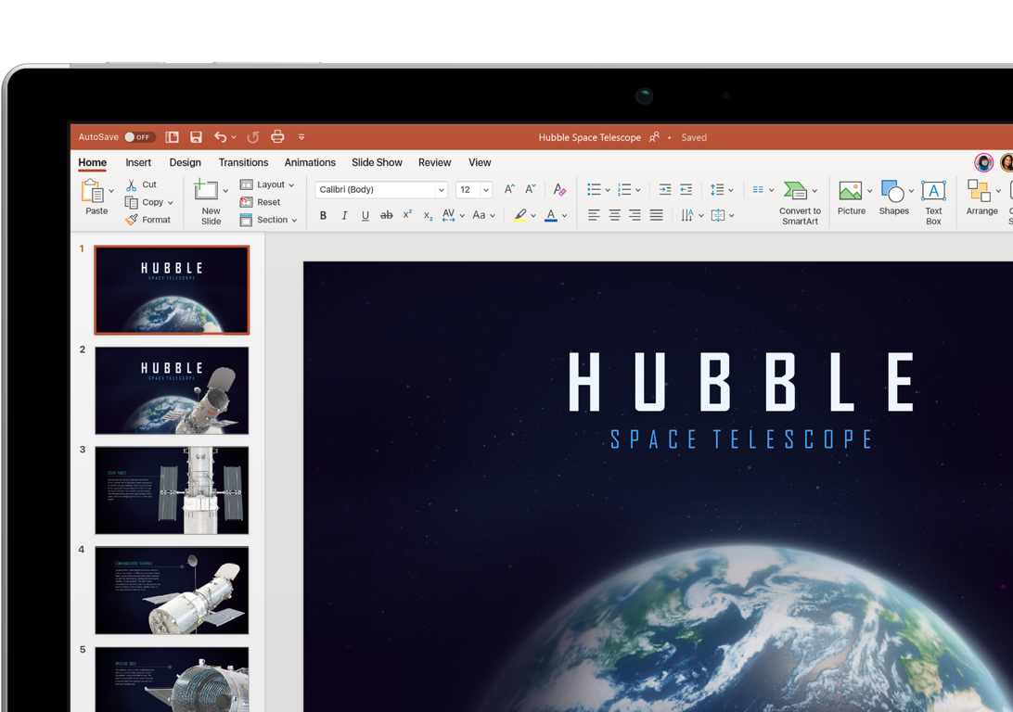
PowerPoint

Slide 15
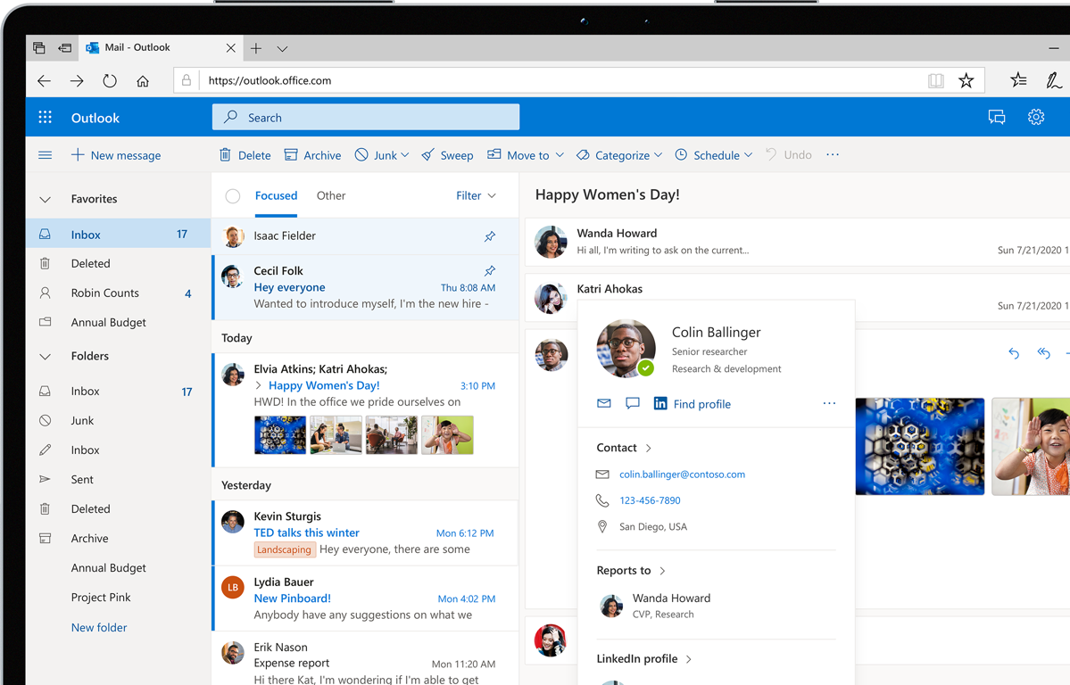
Outlook

Slide 16
Onde estão meus arquivos?

Slide 17

Onde estão meus arquivos?
OneDrive
DropBox
Google Drive
iCloud
Nuvem
PenDrive
Disco Externo
SSD Externo
HD ou SSD no computador
PenDrive
Local

Slide 18

Onde posso acessar?
Arquivo
Qualquer
Computador
Nuvem
Celular
No Computador Pessoal
Nuvem
Local
Nuvem

Slide 19
Anaconda e Visual Studio Code
Utilizados em diversas aulas do INSPER

Slide 20

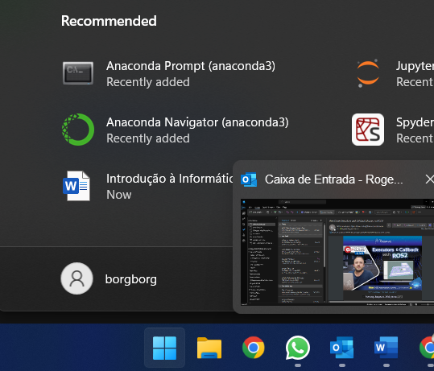
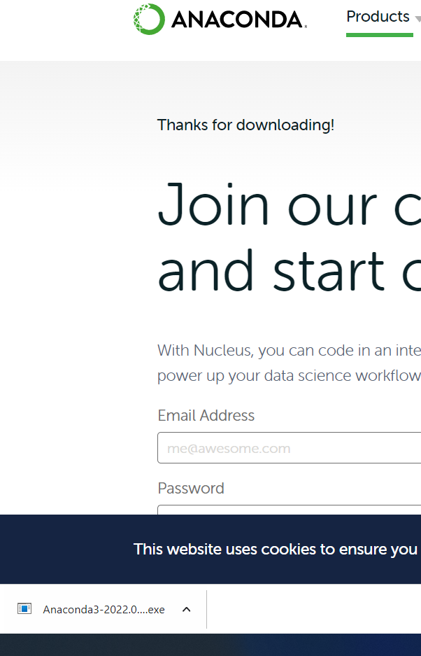
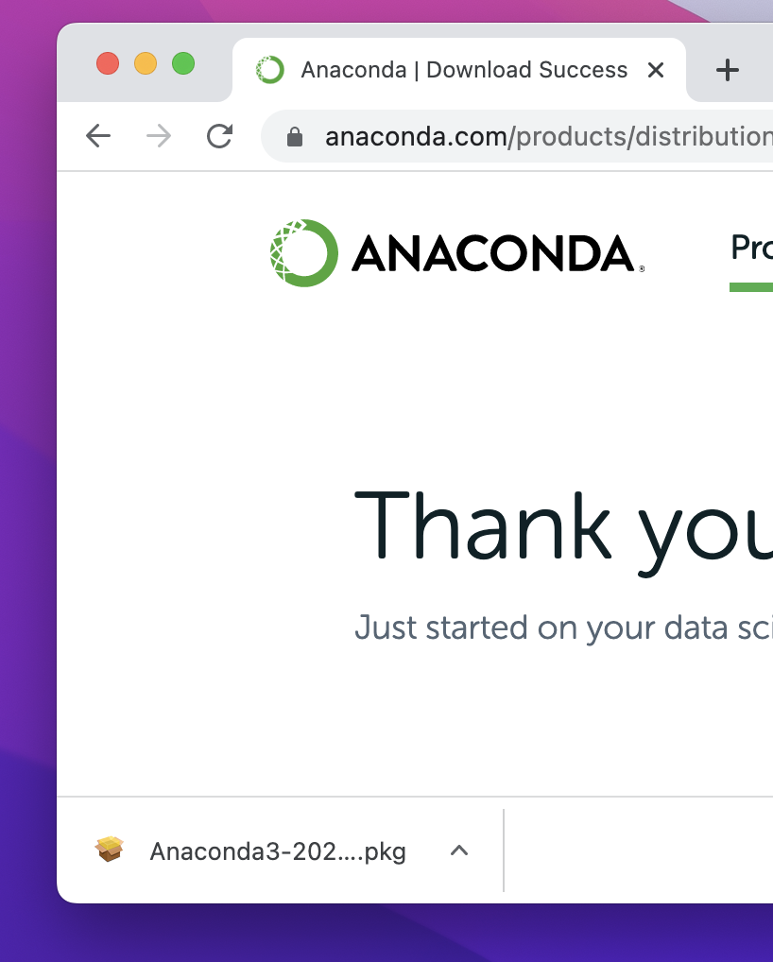
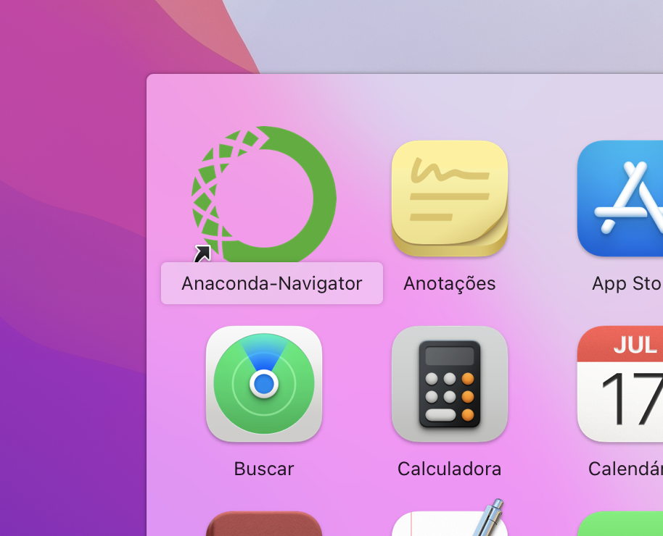
Anaconda – Windows e MacOS
Navegador
Anaconda
Download da Instalação
Executar a Instalação

Slide 21
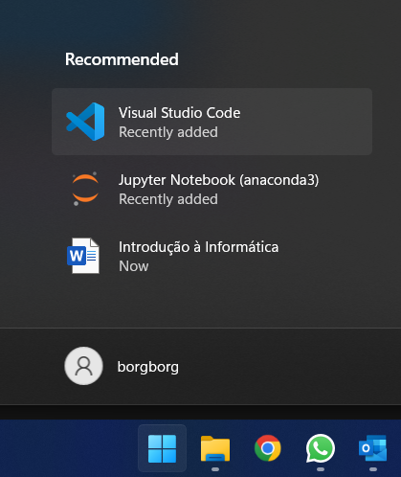
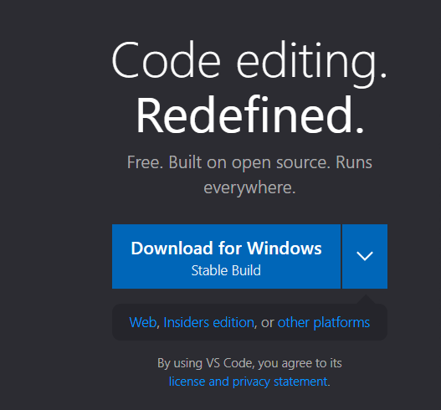
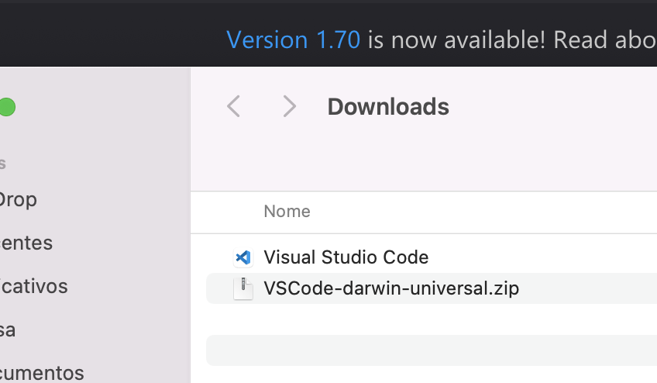
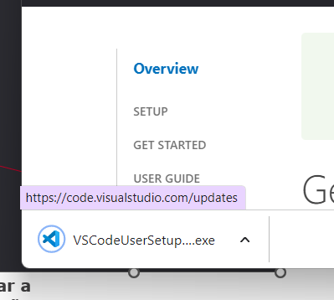
VS Code – Windows e MacOS
Abrir
Visual Studio Code
Download da Instalação
Executar a Instalação

Slide 22
Hands On!
Veja o link de acesso em seguida!

Slide 23


Slide 24
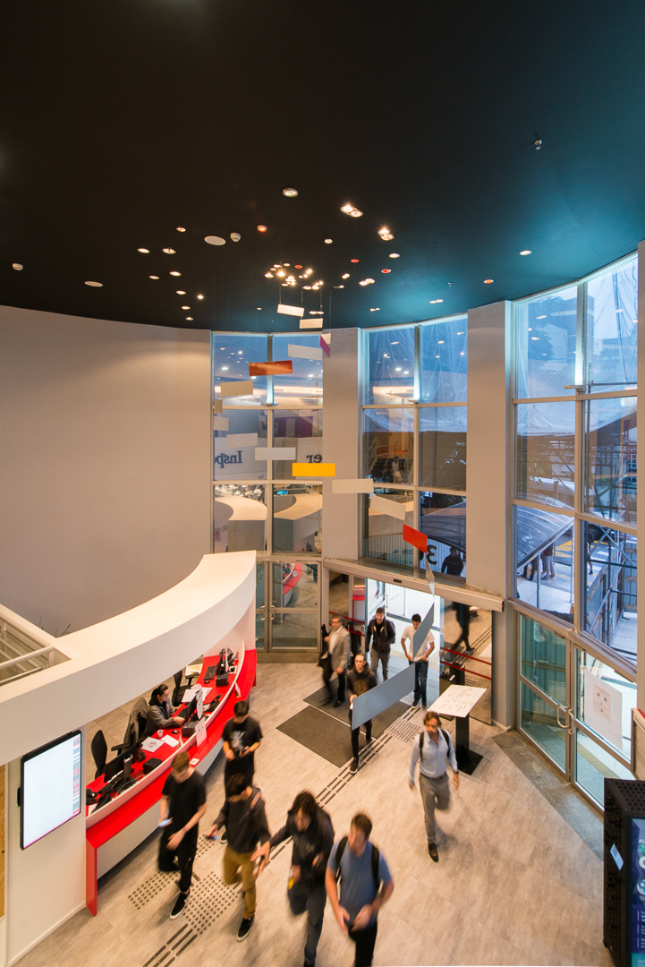

Obrigado
Rogério B. Cuenca / Laboratório Eng. Computação
RogerioBC@insper.edu.br
www.insper.edu.br

